Slide 1
于易水送人
骆宾王
此地别燕丹，壮士发冲冠。
昔时人已没，今日水犹寒。

Slide 2
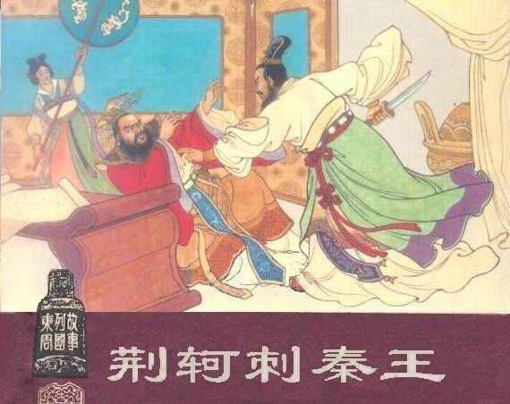

Slide 3
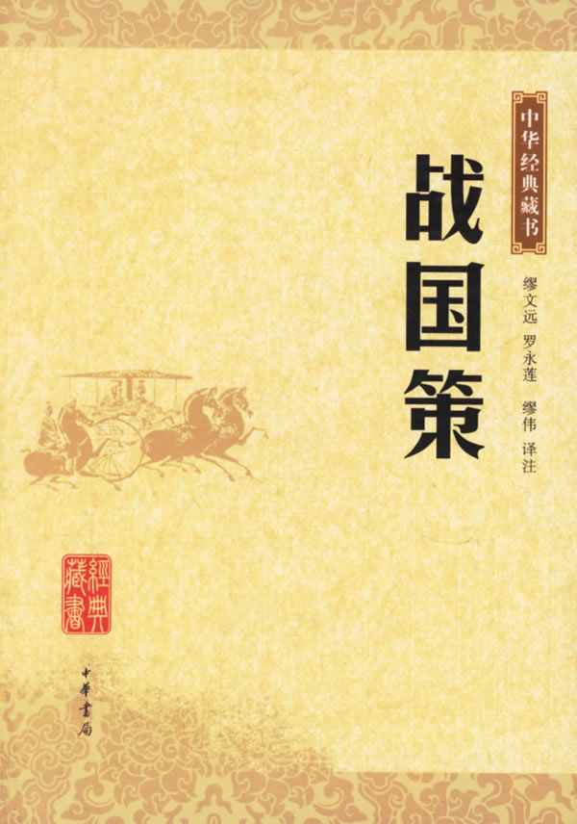
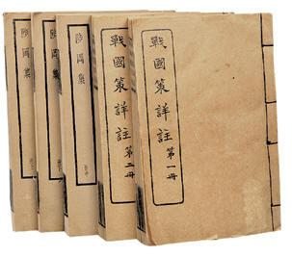
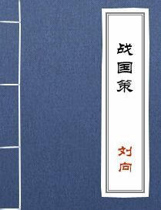
战国策

Slide 4
又称《国策》，体例是国别体。
编者是西汉末年的刘向。
全书33篇，分东周、西周、秦、齐、楚、赵、魏、韩、宋、卫、中山十二策。反映了战国时期各国政治、军事、外交方面的一些活动情况和社会面貌，着重记载了策士谋臣的策略和言论。
主要记载战国时期各国谋臣策士游说诸侯或进行谋议论辩时的政治主张和纵横捭阖、尔虞我诈的故事，也记述了一些义士豪侠不畏强暴、勇于斗争的行为。既有史学价值，又有文学价值。是先秦历史散文成就最高，影响最大的著作之一.
我们学过《战国策》中的《触龙说赵太后》、《唐雎不辱使命》、《邹忌讽齐王纳谏》。

Slide 5
背景简介
《荆轲刺秦王》的故事发生在战国末期的公元前227年，即秦统一中国之前的第六年。当时，秦于公元前230年灭韩，又于公元前 228年破赵( 灭赵是公元前222年)，秦统一六国的大势已定。地处赵国东北方的燕国是一个弱小的国家。当初，燕王为了结好于秦国，曾将太子丹交给秦国作人质。太子丹于公元前 232年逃回燕国。想派刺客去劫持或者刺杀秦王赢政，使秦“内有大乱”，“君臣相疑”，然后联合诸侯共同破秦。荆轲刺秦王的故事，就是在这样的背景下发生的。荆轲刺秦王失败之后，秦大举攻燕，于公元前 226年破燕，公元前 222年灭燕。

Slide 6
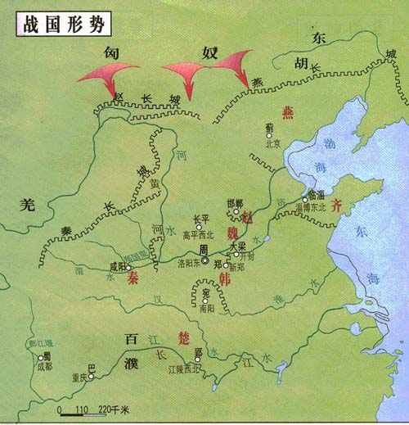

Slide 7
整体感知
1、对照课本注释，疏通文意
2、复述文章故事情节

Slide 8
基础积累
读准字音
虏赵王
（lǔ）
樊於期
（ wūjī ）
拊心
（fǔ）
戮没
（lù mò）
骨髓
（suǐ）
自刎
（wěn）
揕其胸
（zhèn）
变徵
(zhǐ)
濡缕
（rú）
偏袒扼腕
（tǎn è wàn）
惶急
（huáng）
被八创
（bèi chuāng）
箕踞
（jī）

Slide 9
重要词语
切齿拊心
语出本文，又作“切齿腐心”。形容愤恨到极点。
语出本文。一去之后就不再回来。后亦称人或者已成陈迹。唐崔颢《黄鹤楼》诗：“黄鹤一去不复返，白云千载空悠悠。”
语出《庄子·盗跖》：“盗跖闻之大怒，目如明星，发上指冠。”毛发竖起的样子。形容极度愤怒。本文“士皆瞋目，发尽上指冠”暗引此语。
一去不复返
发上指冠

Slide 10
图穷匕见
语出本文。比喻事情发展到了最后，真相或本意显露出来。
语出本文。没有办法，无法可想。表示事已如此，再要挽回已是无能为力。
亦作“悲歌易水”。典出本文。常用以抒写悲壮苍凉的气氛。
语出《史记·刺客列传》：“高渐离击筑，荆轲和而歌，为变徵之声，士皆垂泪涕泣。”乐声中的徵调变化，常作悲壮之声。徵，古代五声之一。
无可奈何
悲歌击筑
变徵之声

Slide 11
故事情节
一、开端（1－2）：行刺缘起
笼罩了紧张的气氛，为情节的展开定下悲剧基调
破、虏、收、进、略、至
秦——所向披靡
燕——危如累卵
1大军压境
荆轲——言必行，行必果的侠义精神；勇而多谋、城府很深
太子丹——恐惧
2计议行刺
反衬手法

Slide 12
二、发展（3～9）:行刺准备
荆轲：侠肝义胆、果敢勇决、擅于辞令、老于心计，侠士风度跃然纸上。
动之以情
3－4准备信物
晓之以理
樊於期：义勇刚烈、热肚直肠，武将形象，栩栩如生。
5准备匕首
6配备助手
告之以谋
太子丹：惊恐、焦急、浮躁多疑、谋事不周
荆轲：“士可杀不可侮”，刚烈性格。
7－8怒叱太子
全景镜头：皆白衣冠送之
点面结合、“蒙太奇”手法
特定镜头：既祖，取道
9易水诀别
全景镜头：士皆垂泪涕泣
特定镜头：就车而去，终已不顾

Slide 13
三、高潮（10～17）:廷刺秦王
10－12计见秦王（厚遗蒙嘉）
荆轲：行事周密
一“笑”
勇
荆轲
一“顾”
沉着机智、稳定自若
13顾笑武阳
一“前”
秦武阳：色变振恐
怯
14－16图穷匕见
秦王：惊－起－绝－拔－操－急－走（惶急）
衬托
荆轲：取－奉－发－把－持－逐（英雄虎胆）
群臣：尽失其度（惊愕）
17倚柱笑骂
荆轲：视死如归
四、结局（18）荆轲被斩

Slide 14
精彩情节
故事情节概括
大军压境
计议行刺
开端（1、2）：行刺缘起
求取信物
准备匕首
配备助手
怒叱太子
易水诀别
荆轲刺秦王
发展（3～9）:行刺准备
计见秦王（厚遗蒙嘉）
顾笑武阳
秦廷搏击（图穷匕见）
倚柱笑骂
高潮（10～17）:廷刺秦王
结局（18）：荆轲被斩
遇难身亡

Slide 15
文言知识
1、通假字
秦王必说见臣
今日往而不反者
燕王诚振怖大王之威
图穷而匕首见
秦王还柱而走
卒起不意
说，通“悦”，高兴。
反，通“返”。
振，通“震”，震慑。
见，通“现”。
还，通“环”，绕。
卒，通“猝”，突然

Slide 16
2、重点实词
微太子言
假如没有
今行而无信
信物
诚能得樊将军首
果真
樊将军以穷困来归丹
因为
今闻购将军之首
悬赏
今太子迟之
认为慢
终已不顾
回头
厚遗秦王宠臣中庶子蒙嘉
赠送
愿举国为内臣
全
轲自知事不就
成功
乃引其匕首提秦王
举起
自引而起
伸、挣

Slide 17
3、一词多义
荆轲奉樊於期头函。 轲既取图奉之。
诸郎中执兵。 方急时，不及召下兵。秦兵旦暮渡易水。
于是荆轲遂就车而去，终已不顾。 吾每念，常痛于骨髓，顾计不知所出耳。
双手捧着
献上
兵器
士兵
军队
回头看
不过，但
奉
兵
顾

Slide 18
5、古今异义
（1）樊将军仰天太息流涕
涕：(古义)眼泪；
(今义)鼻涕。
（2）持千金之货币物
币：(古义)礼品；
(今义)货币。
（3）樊将军以穷困来归丹
穷困：(古义)走投无路；
(今义)贫穷。

Slide 19
（4）樊於期偏袒扼腕而进
偏袒：(古义)袒露一只臂膀；
(今义)袒护双方中的某一方。
（5）诸郎中执兵
郎中：(古义)宫廷的侍卫；
(今义)称中医医生。
（6）乃引其匕首提秦王
提：(古义)投击；
(今义)拿着。
（7）断其左股
股：(古义)大腿；
(今义)量词(用于成条的东西)。

Slide 20
7、特殊句型
此臣日夜切齿拊心也
今日往而不反者，竖子也
事所以不成者，乃欲以生劫之
（1）判断句
父母宗族，皆为戮没
燕国见陵之耻除矣
（2）被动句

Slide 21
常痛于骨髓 (状语后置 )
嘉为先言于秦王
(状语后置 )
燕王拜送于庭 (状语后置 )
群臣侍殿上者 ( 定语后置 )
秦王购之 ( 以 ) 金千斤，邑万家 ( 状语后置，数量词作定语后置 )
见燕使者咸阳宫（状语后置）
太子及宾客知其事者（定语后置）
（3）倒装句

Slide 22
课文分析
1.故事是在怎样的形势下发生的?语言特点如何？
♣秦军破赵势如破竹,大军压境燕国危在旦夕
♣课文连用几个动词短语,以短促的语气交代逼人的形势，渲染了紧张、危急的气氛。
2.荆轲的谋划表现了怎样的性格?写太子丹“不忍”有何作用？
♣表现他城府很深,具有超人的胆识和气魄。
♣反衬荆轲智谋非凡。

Slide 23
私见樊於期
3.荆轲私见樊於期，为什么能让他慷慨献身？
“父母宗族，皆为戮没……购将军之首，金千斤，邑万家”
——激起樊於期对秦不共戴天之仇
（动之以情）
“可以解燕国之患，而报将军之仇”
——此举一可报仇，二可解燕国之患
（晓之以理）
“愿得将军之首……揕其胸”
——让樊於期明白自己的行动计划
（告之以谋）
荆轲
深谋远虑
勇敢果决
擅长辞令
工于心计

Slide 24
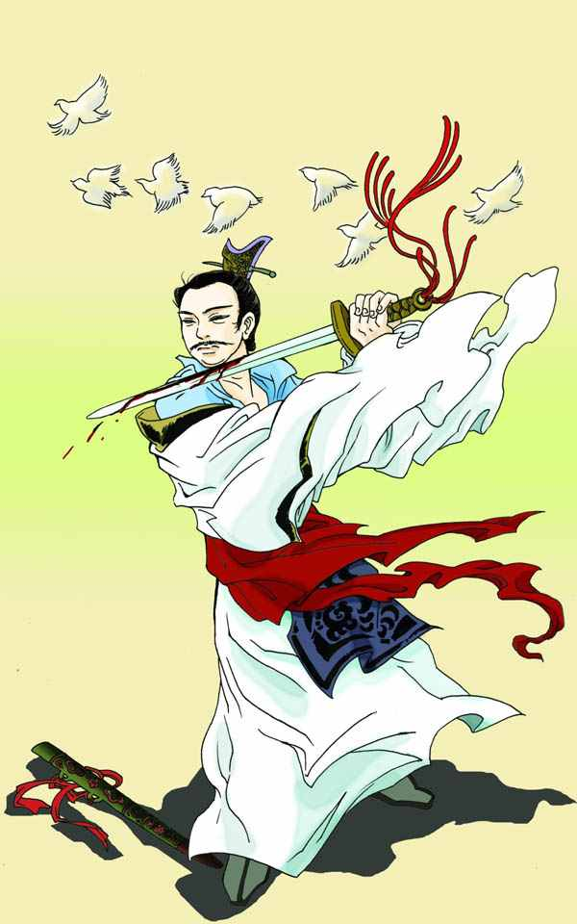
樊於期自刎
“偏袒扼腕而进曰‘此臣日夜切齿拊心也…！’遂自刎”
——义勇刚烈
热肚直肠

Slide 25
3. 轲怒斥太子的原因是什么？显示什么性 格？
荆轲有所待，遭到太子的猜疑。太子的不信任对狭义之士来说，无异于人格侮辱。“士可杀不可侮”。荆轲忍无可忍，怒叱太子，显示了刚烈的性格。

Slide 26
解释加线的词并翻译句子
1.尽收其地
2.秦兵旦暮渡易水
3.微太子言
4.今行而无信
5.臣乃得有以报太子
6.可谓深矣
7.顾计不知所出耳
8.秦王必喜而善见臣
9.而燕国见陵之耻除矣
10.请辞决矣

Slide 27
探究思考
在你眼中，荆轲是怎样一个人？你认为荆轲应该刺秦王吗？“刺秦”是进步还是落后？如何看待“刺秦”这一事件呢？请以“我眼中的荆轲”为题，写一篇短文。

Slide 28
第二课时
精彩情节
艺术手法

Slide 29
课前自测：解释下列句中的重点词
微太子言
（假如没有）
（信物）
（果真）
（因为）
（悬赏，重金购买）
（认为迟）
今行而无信
诚能得樊将军首
樊将军以穷困来归丹
今闻购将军之首
今太子迟之

Slide 30
（回头）
（赠送）
（全）
（成功）
（举起）
（挣扎）
终已不顾
厚遗秦王宠臣中庶子蒙嘉
愿举国为内臣
轲自知事不就
乃引其匕首提秦王
自引而起

Slide 31
重要词句翻译
1.为先:为他事先
2.使使以闻大王:派使者来禀告大王
3.群臣怪之：怪，意动用法；之，指代秦武阳
4.北蛮夷之人:北方边远地方的人
5.图穷而匕首见:全部打开地图时匕首现出
6.卒起不意:事情突然发生
7.群臣侍殿上者：定语后置
8.轲自知事不就:荆轲自知事情不能成功

Slide 32
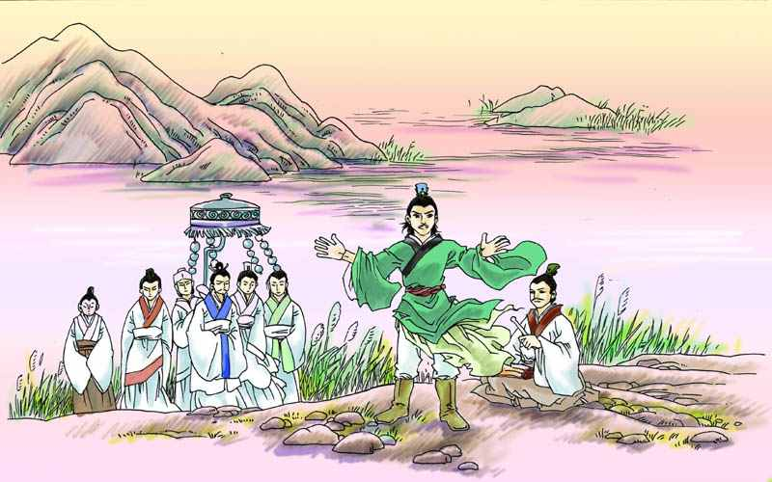
“萧萧易水寒”“白衣冠”“垂泪涕泣”“变徵之声”
—凄凉悲怆的氛围
“慷慨羽声”“瞋目”“发尽上指冠”“终已不顾”
—同仇敌忾，视死如归的气势
易水送别

Slide 33
课 文 分 析：
1.怎样描写易水诀别这一场面的?
抓住特点:如对送行者的描写，抓住“白衣冠” 这个特点。
突出重点:在众多的人物中重点写荆轲，“既祖，取道”略写，慷慨悲歌详写。
顾及全面:在场人物都顾及到，而且通过写“垂泪涕泣”等渲染凄凉悲怆氛围和同仇敌忾的气势
有条不紊:人物活动按时间顺序描写。
结合写景:“风萧萧兮易水寒”,给人以身临其境的感觉。

Slide 34
2.太子及宾客为什么“皆白衣冠以送之”？
提示：与荆轲永诀，激励他冒死行刺，不负重托。
3.音乐描写有什么作用？
提示：表现荆轲的思想感情，渲染悲壮的气氛。

Slide 35
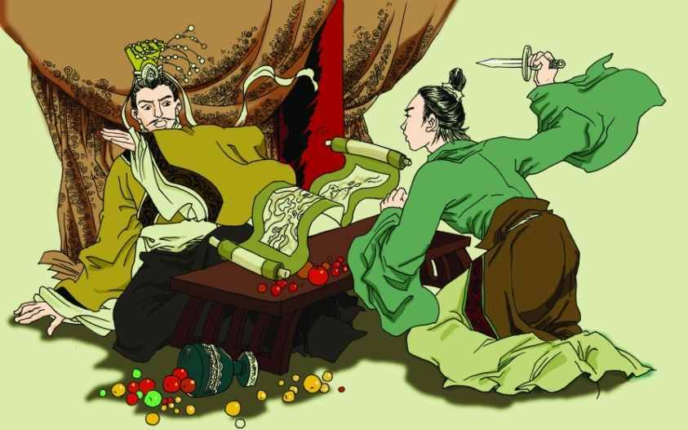
廷刺秦王

Slide 36
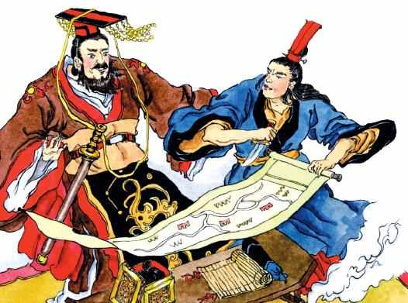
图穷匕见

Slide 37
研读第三部分
行刺这一过程可谓是惊心动魄，作者通过哪些方法描写这一场面？请大家仔细读书，讨论回答。
a.通过斗争双方的动作描写，展示生死搏斗的曲折过程：
荆轲“取—奉—发—把—持—揕—逐—提”，主动进攻未遂，仍进行最后一次努力；秦王“惊—引—起—拔—走—击”，由惊慌失措转为有效反击，动作描写，层次分明。
b.通过语言、神态、表情描写，栩栩如生地刻画了人物形象。
荆轲“顾笑武阳，前为谢曰”、“知事不就，倚柱而笑，箕踞以骂”，读之使人如见其形，如闻其声。
c.运用间接描写的方法渲染气氛，衬托荆轲的英雄形象。
写“年十二”就杀人的秦武阳“色变振恐”，衬托荆轲镇定自若；写秦王“恐急”，“群臣惊愕”，“尽失其度”，“不知所为”，衬托荆轲英雄虎胆，威慑秦廷；最后荆轲事败身亡，秦王仍“目眩良久”，这寥寥数语，从反面衬托了荆轲的威武壮烈。

Slide 38
秦武阳：
“色变振恐”
荆轲：
顾、笑、前
秦王：
惶急、惊、起、绝、拔、操、急、走、拔、击、复击、目眩
群臣：
惊愕、惊呼 ——“尽失其度”

Slide 39
荆轲：
取、奉、发、把、持、逐、引、倚、笑、踞、骂
—— 沉着机智
镇定自若
胆略过人
视死如归

Slide 40
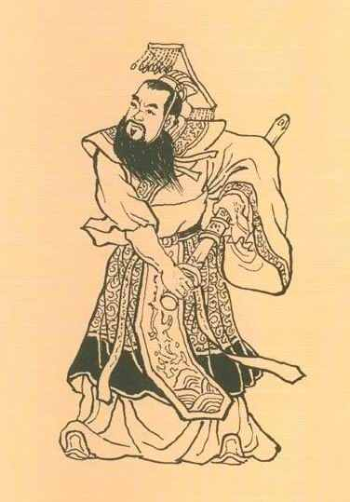
秦王
秦王贪婪，专横，残暴，怯弱，外强中干。秦是崇尚暴力的国家，秦王在东方诸国人民的眼中是一个极大的暴君。樊将军的“父母宗族，皆为戮没”。一旦得樊於期首和燕督亢地图，立即“大喜”，多么贪婪。当荆轲追逐时，秦王狼狈不堪，威严扫地。斩了荆轲，还“目眩良久”。

Slide 41
太子丹：不以燕国弱小无力抵御秦国的侵略而坐待灭亡，急起奋发，图谋保卫国家。孤注一掷，诚不得已也。但急于求成，“始速祸焉”。欲速则不达。
樊於期
身为秦将，但因得罪秦王，“父母宗族，皆为戮没”，逃亡燕国。他对秦国之恨，是刻骨铭心的，为解燕国之患，为报自己之仇，毅然决然自刎。不失为一个反抗强暴的英雄。 ——义勇刚烈，热肚直肠，豪爽慷慨

Slide 42
秦武阳
“年十二杀人，人不敢与忤视”，但毕竟是年少，没有见过世面，所以“至陛下”，“色变振恐”。他的出现是为衬托荆轲服务的。——外勇内怯

Slide 43
高渐离：是荆轲的朋友。易水送别时，他只是“击筑”。从他击筑的情调，可以看出他是相当激奋的。荆轲刺秦王失败，五年后，前二二二年，燕国为秦所灭。秦兼并天下之后，下令捉拿太子丹和荆轲的客人。高渐离逃到宋子（今河北赵县东北）给人家做佣工。一天听到堂上客人击筑，他在旁批评，主人命他击筑，才露出本相。秦始皇知道后，命人用马粪燻瞎他的眼睛，教他击筑给秦始皇听。高渐离把铅放在筑里，举筑击秦始皇，替燕国报仇，没有打中，被杀。这都反映了六国人民反抗强暴的要求。

Slide 44
第三课时
1、分析人物
2、探究学习

Slide 45
历史上对荆轲的评价
北宋苏洵非议荆轲之行曰：“始速祸焉”。
朱熹认为“轲匹夫之勇，其事无足言”。
但肯定荆轲的人更多，第一个是司马迁，《史记·刺客列传》结尾说：“其立意较然，不欺其志，名垂后世，岂妄也哉。”
左思的《咏荆轲》称颂他“虽无壮士节，与世亦殊伦”，“贱者虽自贱，重之若千钧”。
陶潜说他“其人虽已没，千载有余情”。
近代龚自珍赞扬他“江湖侠骨”。

Slide 46
对荆轲的另一种评价
作为一个漠视他人和自己生命的冷酷刺客，荆轲具备此类人物必备的多种素质。冷酷无情是其本质特征，冷静、沉稳、视死如归是其主要个性。荆轲的性格，司马光《资治通鉴》早已作过分析：“夫其膝行、蒲伏，非恭也；复言、重诺，非信也；糜金、散玉，非惠也；刎首、决腹，非勇也。”一个冷面杀手，一个暴力狂徒，一个恐怖分子，即以封建道德观念评判，亦难称“恭、信、惠、勇”。荆轲的玩命绝不是为了某种理想，仅仅是为了报答太子丹的所谓知遇之恩。因此，荆轲性格不应肯定。

Slide 47
你认为荆轲是一个怎样的人？

Slide 48
荆轲是怎样的一个人?
思想:为国分忧,雪耻报仇,报效太子。
性格:深沉,刚毅,慷慨。准备信物,深谋远虑。 迟发见疑,他怒叱太子。取道易水,慷慨 悲歌。
才能:工于心计善于言辞。胸有成竹,周密策划，义激樊於期。临危从容不迫,遮掩搪塞，机智过人。
精神:不畏强暴,不避艰险,不怕牺牲,视死如归的大无畏精神。明知“一去不复还”,仍一往无前,身受重伤,仍拼死一搏,英雄气概,值得称道。

Slide 49
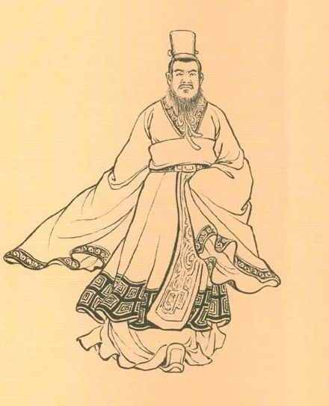
荆轲
荆轲是一个刚毅任侠、深谋远虑、沉着勇敢、不畏强暴、见义勇为、不怕牺牲的侠士。行刺秦王虽然失败，但他那种刚毅不屈，慷慨赴难的精神，千秋万载令人感奋。

Slide 50
2.怎样认识荆轲和荆轲刺秦王这一行动?
荆轲具有义侠的性格，又受太子丹的厚遇重任，明知身入不测之秦是极其危 险的事，但还是毅然前往，直至事败仍然“倚柱而笑，箕踞以骂”。荆轲刺秦王 这件事并不能真正挽救燕国的危亡，荆轲也是为报太子丹的知遇之恩才毅然前往 的。荆轲之所以值得肯定，并不在于为太子丹报私怨，而在于他站在斗争的最前 列反对秦国对山东六国的进攻和挽救燕国的危亡。千百年来，受压迫的人们之所 以敬仰荆轲，也正是基于他那种同情弱小和反抗强暴的义侠精神。当然这当中也 流露出“士为知己者死”的因素这既是荆轲本身的局限，也是作者的局限。从荆 轲刺秦王的做法来看，这种个人的恐怖手段是不可取的，企图凭借个人的拼杀来 改变历史的进程更是不可能的，这些都反映了历史的和阶级的局限。

Slide 51
探究学习
本文写法上还有哪些可学之处？
①善于写人物的对话和神态。
荆轲和樊於期的对话，荆轲先用话挑起樊於期对秦的仇恨，再问樊於期对这样的深仇大恨怎么办，然后针对“顾计不知所出耳”的表示，试探地提出了既能为樊於期报仇，又能保全燕国的计划，一层进一层，结果是樊於期慷慨陈辞，毅然自刎。
见秦王时“秦武阳色变振恐”，“荆轲顾笑武阳”而向秦王作了解释，在千钧一发之际，镇静的神态和得体的言辞消弥了危机。这些对话，既表明了事态的逐步发展，也描写了荆轲的精细、沉着，在紧要关头不慌不忙，随机应变。

Slide 52
②善于通过对比突出人物性格。
以太子丹的急躁粗疏，头脑简单跟荆轲遇事审慎，三思而行对比，以突出荆轲的深沉多谋。又如写武阳在紧急关头神态失常，同荆轲的镇定自若对比，突出了荆轲的机智勇敢。

Slide 53
③善于写一瞬间同时发生的各种现象，交织起来创造出一个悲壮感人的场面。
如“易水送别”的“白衣冠”“击筑”“和而歌”“士皆垂泪涕泣”“士皆瞋目，发尽上指冠”各种现象综合成一个充满悲壮气氛的场面，有极强的感人力量。这是刺秦前故事发展的一个高潮，也是感人肺腑千古传诵的闪光章节。在这一情节中，荆轲的内心世界得到了充分的展现。面对浑身着素的送行的人们和风寒水冷的自然环境，他用慷慨悲歌来表达对高渐离等知己生离死别的悲凉心情，抒发视死如归的壮烈情怀。荆轲在太子丹对他缺乏足够的了解、信任和尊重的情况下仍然决心履行诺言，更增添了故事的悲剧色彩，这一情节也暗示了整个事件的悲剧性结局。荆轲的歌声由凄切悲凉转为慷慨激昂，送行的人们也由感动、惜别转为激愤、激励。就在这激动人心的场面中，荆轲义无反顾地踏上了刺秦的征途。

Slide 54
阅读陶渊明的《咏荆轲》，说说与本文描写的异同
咏荆轲
陶渊明
燕丹善养士，志在报强嬴。招集百夫良，岁暮得荆卿。君子死知己，提剑出燕京。素骥鸣广陌，慷慨送我行。雄发指危冠，猛气冲长缨。饮饯易水上，四座列群英。渐离击悲筑，宋义唱高声。萧萧哀风逝，淡淡寒波生。商音更流涕，羽奏壮士惊。心知去不归，且有后世名。登车何时顾，飞盖入秦庭。凌厉越万里，逶迤过千城。图穷事自至，豪主正怔营。惜哉剑术疏，奇功遂不成。其人虽已没，千载有余情。

Slide 55
【译文】
燕国太子喜欢收养门客，目的是对秦国报仇雪恨。
他到处招集有本领的人，这一年年底募得了荆卿。
君子重义气为知己而死，荆轲仗剑就要辞别燕京。
白色骏马在大路上鸣叫，众人意气激昂为他送行。
个个同仇敌忾怒发冲冠，勇猛之气似要冲断帽缨。
易水边摆下盛大的别宴，在座的都是人中的精英。
渐离击筑筑声慷慨悲壮，宋意唱歌歌声响遏行云。
座席中吹过萧萧的衰风，水面上漾起淡淡的波纹。
唱到商音听者无不流泪，奏到羽音荆轲格外惊心。
他明知这一去不再回返，留下的姓名将万古长存。
登车而去何曾有所眷顾，飞车直驰那秦国的宫廷。
勇往直前行程超过万里，曲折行进所经何止千城。
翻完地图忽地现出匕首，秦王一见不由胆颤心惊。
可惜呀！剑术不精欠准，奇功伟绩终于未能完成。
荆轲其人虽然早已死去，他的精神永远激励后人。

Slide 56
荆轲墓已经不像清西陵那样，没有了那具象形的坟包了。也许，整座山包就是墓吧？山顶最为醒目的是一座辽代的塔，大概就是墓地最隆重的象征了吧？在塔的正北方，沿着草木丛生的蜿蜒小径往山下走几步，可以看见一座残破的龟背驮着的石碑，上书“古义士荆轲墓”几个大字。如果用石子轻轻敲打龟背，可以听到塔中响起类似青蛙的叫声，塔顶四周的风铃便也随之荡起清脆的回声，附近方圆几十里都能够听得见。也许就是陶渊明在咏荆轲诗中“其人虽已歿，千载有余情”的悠悠意境吧？可惜，风铃前几年已经被人悉数盗走，当成古董卖钱花了。
好在塔还在，塔旁康熙、乾隆年间的碑，都还在。虽然四周有些破败，但却还保留着往昔的风貌。除了上山路的台阶，山下一尊还没有完工的荆轲雕像是新的外，一切都是旧的，历史留下的沧桑和苍凉，都还依稀存在，古朴依依，迎风怀想，让人心存凭吊之情。山的四围是当地人称之为火树的树木——一种如枫树一样深秋时节叶子经霜染红的树木。再过些天，火红一片，整座山如同一个燃烧的火炬，荆轲墓便像腾空跃在最上方的那一簇火焰。
忽然想起前一阵子闹腾的把唐代著名诗人刘禹锡的陋室进行豪华包装的消息，不仅改造诗人的陋室，还要在陋室周围打造出一个名为陋室园的园林，新建一批诸如鸿儒阁、金经台、草色亭、山水楼台等一批人造景观。心里暗想，亏了荆轲墓没走这样的路子。如果将荆轲墓四周也开辟为公园，新建一些亭台楼阁，比如什么“壮士阁”、“太子亭”、和当年燕昭王修筑的“黄金台”呀之类，最好再引易水环绕公园，在水中有荆轲头像为船头的游船画舫；再搞一个类似北京香山公园的红叶节，引众人前来热热闹闹地观赏火树；然后在荆轲村搞一个民俗节，户户特设农家饭，开发出来荆轲爱吃的菜品和壮士酒……那还会给予我们如今这样的沧桑和苍凉感吗？

Slide 57
2、美文赏读《风萧萧兮易水寒》（肖复兴）
到河北易县，看完清西陵，临走的时候，天下着蒙蒙细雨，如果不是霍先生的坚持，也许就和荆轲墓失之交臂。
也是，易县还保留着古名古风，全因有一条易水河绵绵流过了几千年。而易水河，则是因荆轲那一首千古绝唱：“风萧萧兮易水寒，壮士一去兮不复还”声名大振。如果说中国的大小河流成千上万条，不计其数，其中易水是一条壮士的河，令人铭记难忘，胜过许多大河。
很近，出县城东南几公里就到了。这里是燕国故都，燕下都的古城墙至今还保留一段，离这里不远。环山竞翠，荆轲墓在一座小山包上，山虽不高，地势却高，俯视四周山岭和平原，有点一览众山小的意思。易水也在墓的正前方，如练一样闪闪烁烁，蜿蜒流淌。不知两千多年前，荆轲和太子丹一列人马，饮酒之后脱冠尽孝，一身素白的衣服，仰天长啸，击筑高歌告别的地方，是不是就在这座山包上？那时候的易水是否也如现在一般清冽，秋风之中萧萧瑟瑟？
“心知去不归，且有后世名”，那时候的人，真的是有血性，激情湍飞。如今，山脚下的村子就叫荆轲村，只是不知道是否还保留着如此慷慨悲歌之情？

Slide 58
思考
描写人物是文章写作的重要内容，我们在写人时，往往以叙述代替描写，缺乏细致的刻画。本文描写人物相当凝练传神，读后你有哪些感受。请以“人物形象刻画谈”为题，谈谈你对这篇课文刻画人物方面的感受。

